Slide 1
„Boružiukų“ gr.
Steam veikla
„Blynų šventė“
Tikslas: nusiteikti džiugiai blynų šventei; uždaviniai: aktyviai dalyvauti ruošiant, gaminant ir ragaujant blynus; lavinti vaikų pojūčius per uoslę, regėjimą, lytėjimą.
Ankstyvasis amžius
I u mokytoja
Rasa tavoriemė
2023 m. vasaris

Slide 2
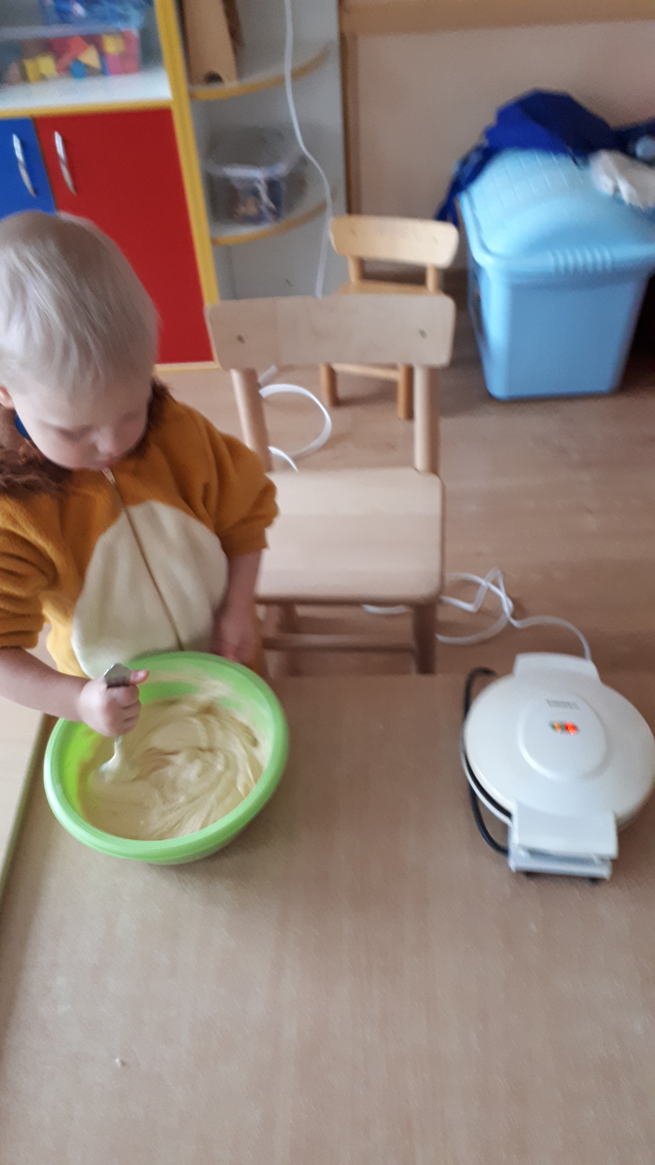
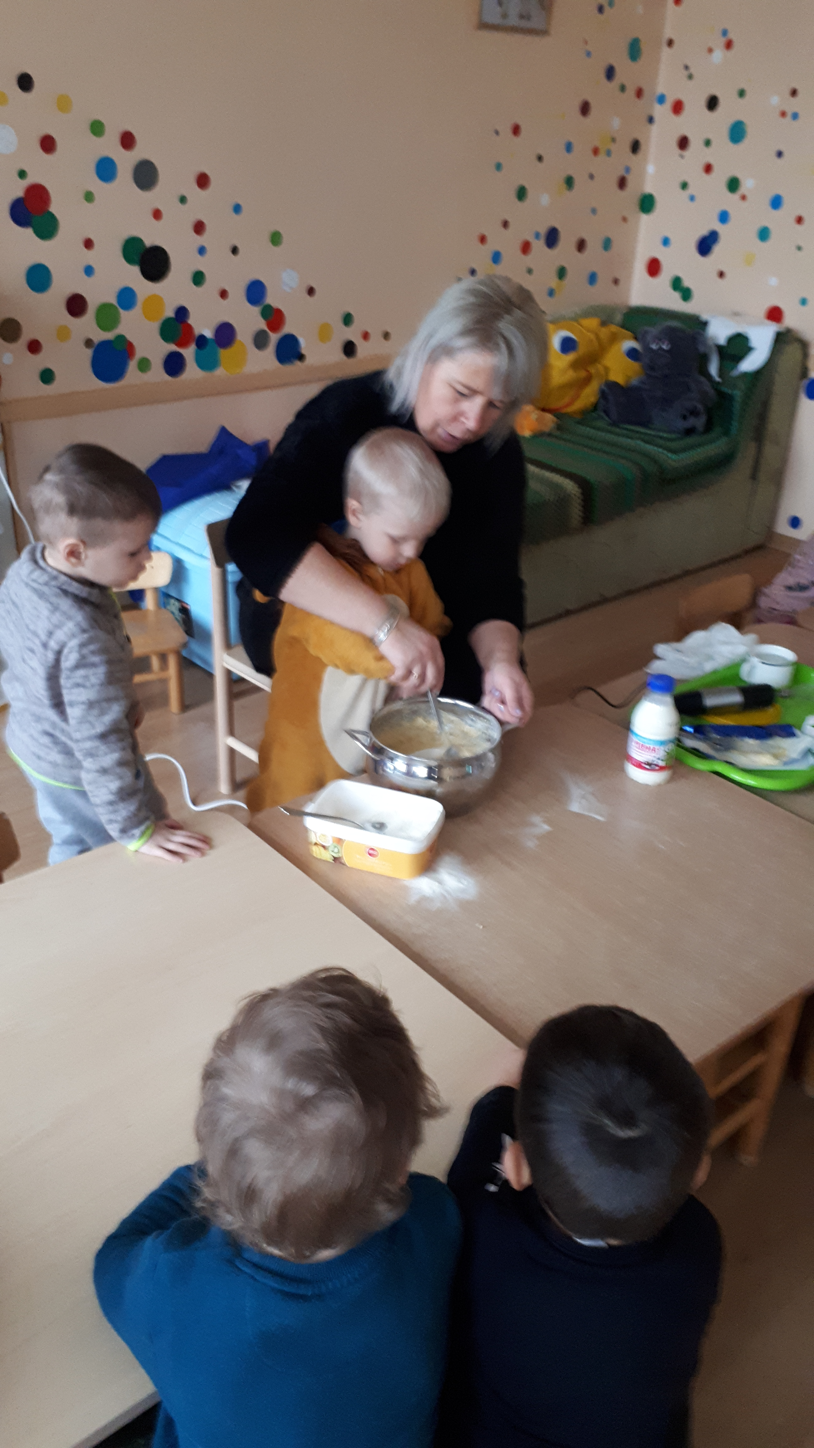
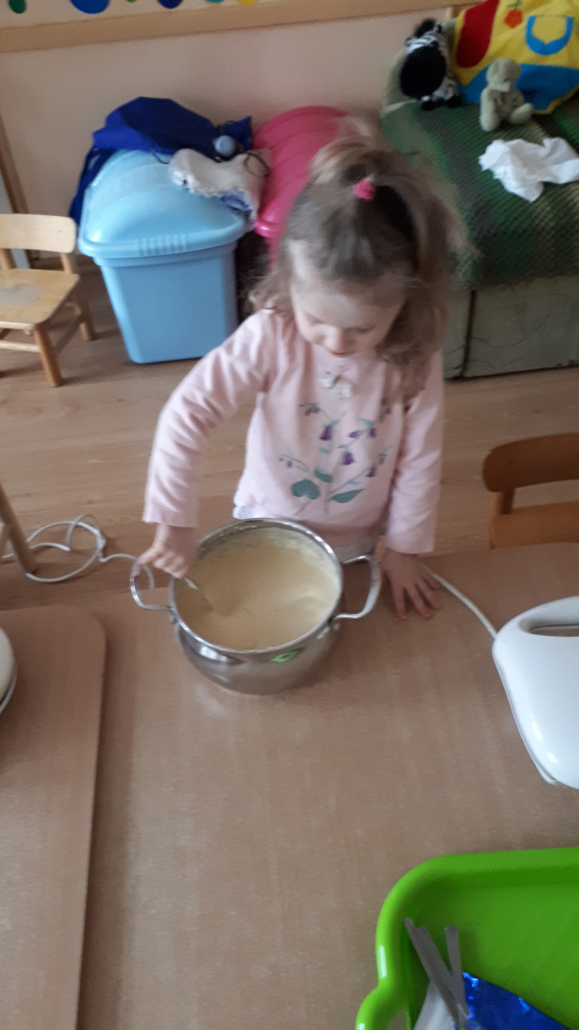
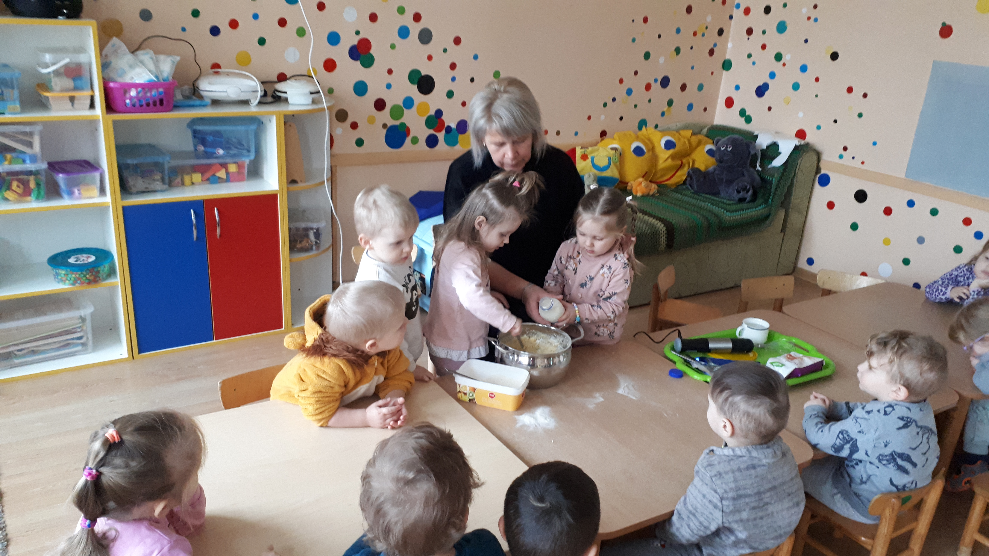
Darbinė veikla:
Blynų tešlos ruošimas

Slide 3
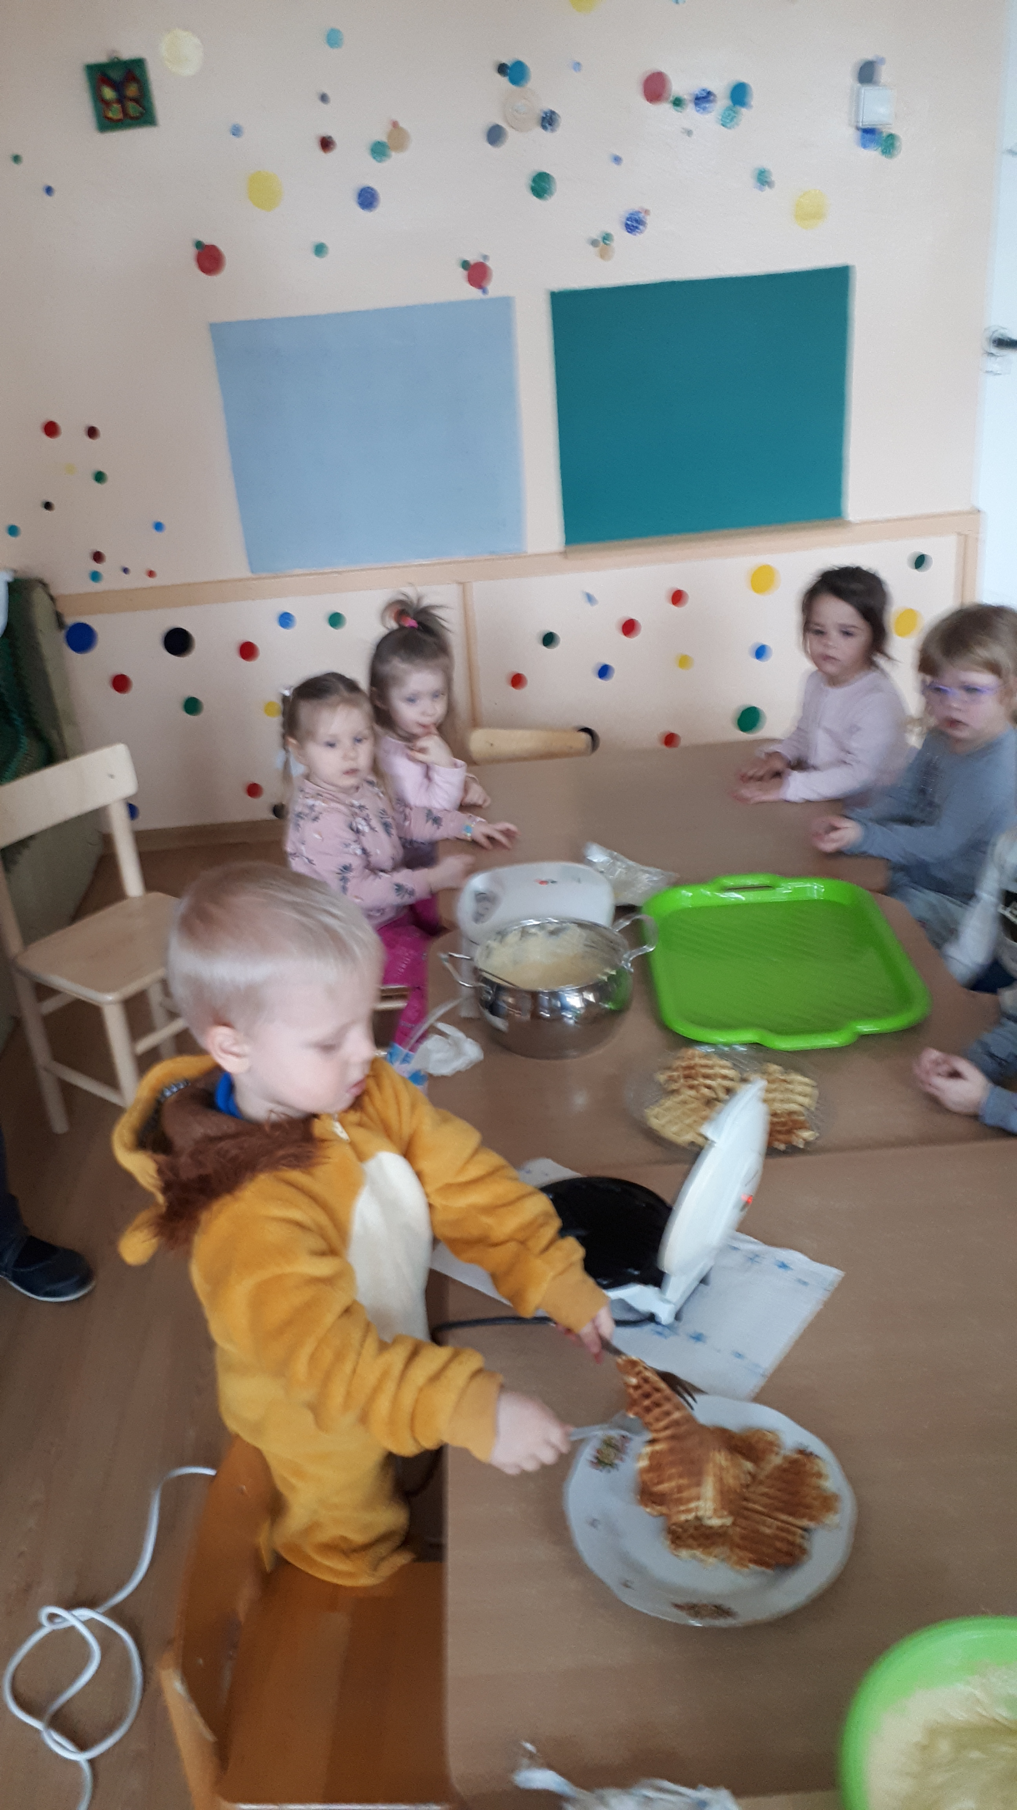
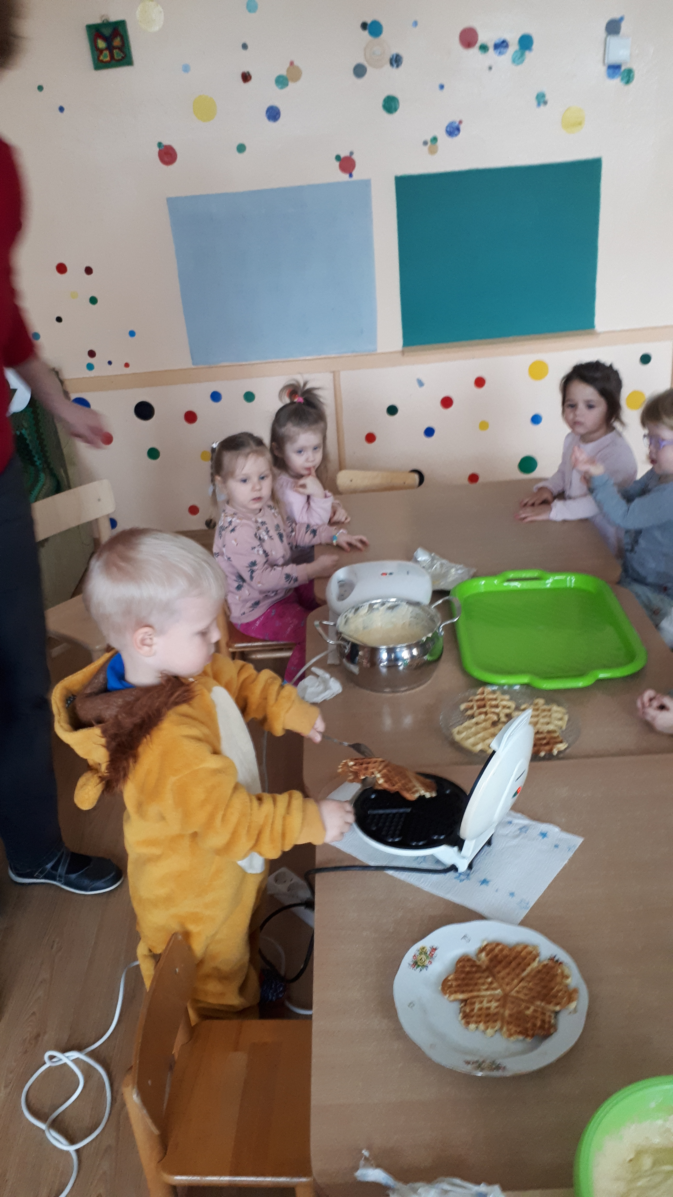
Inovacijos: blynų kepimas grupėje

Slide 4
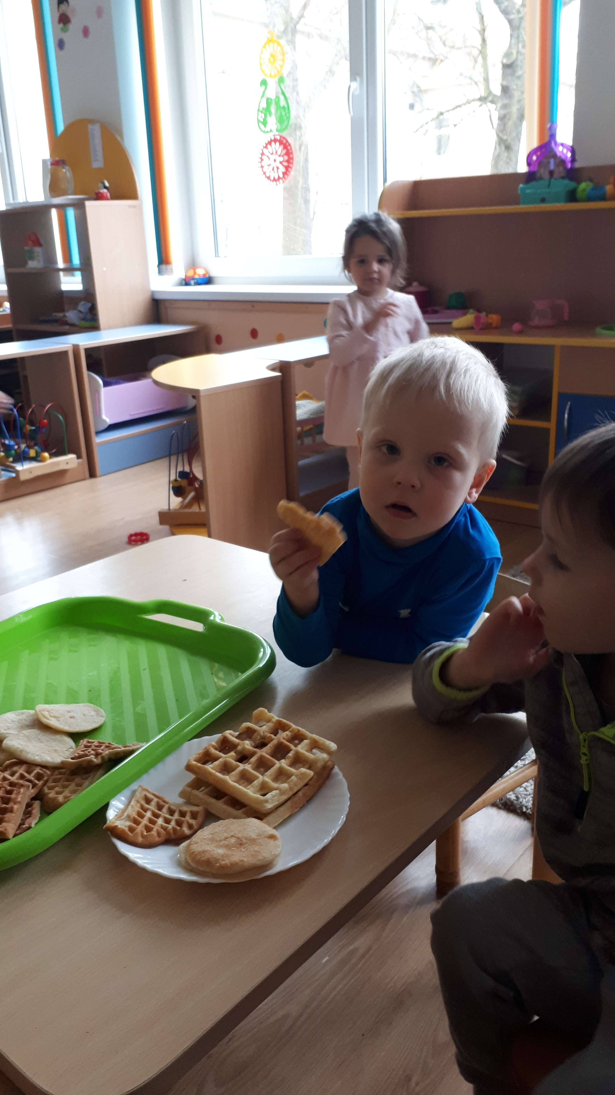
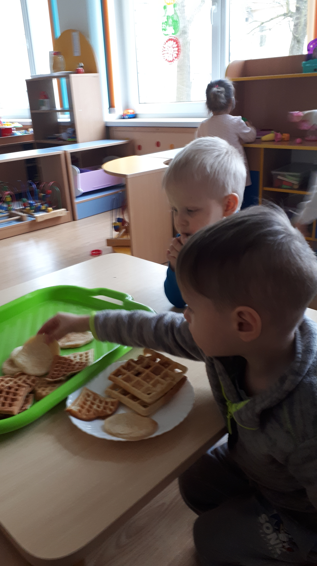
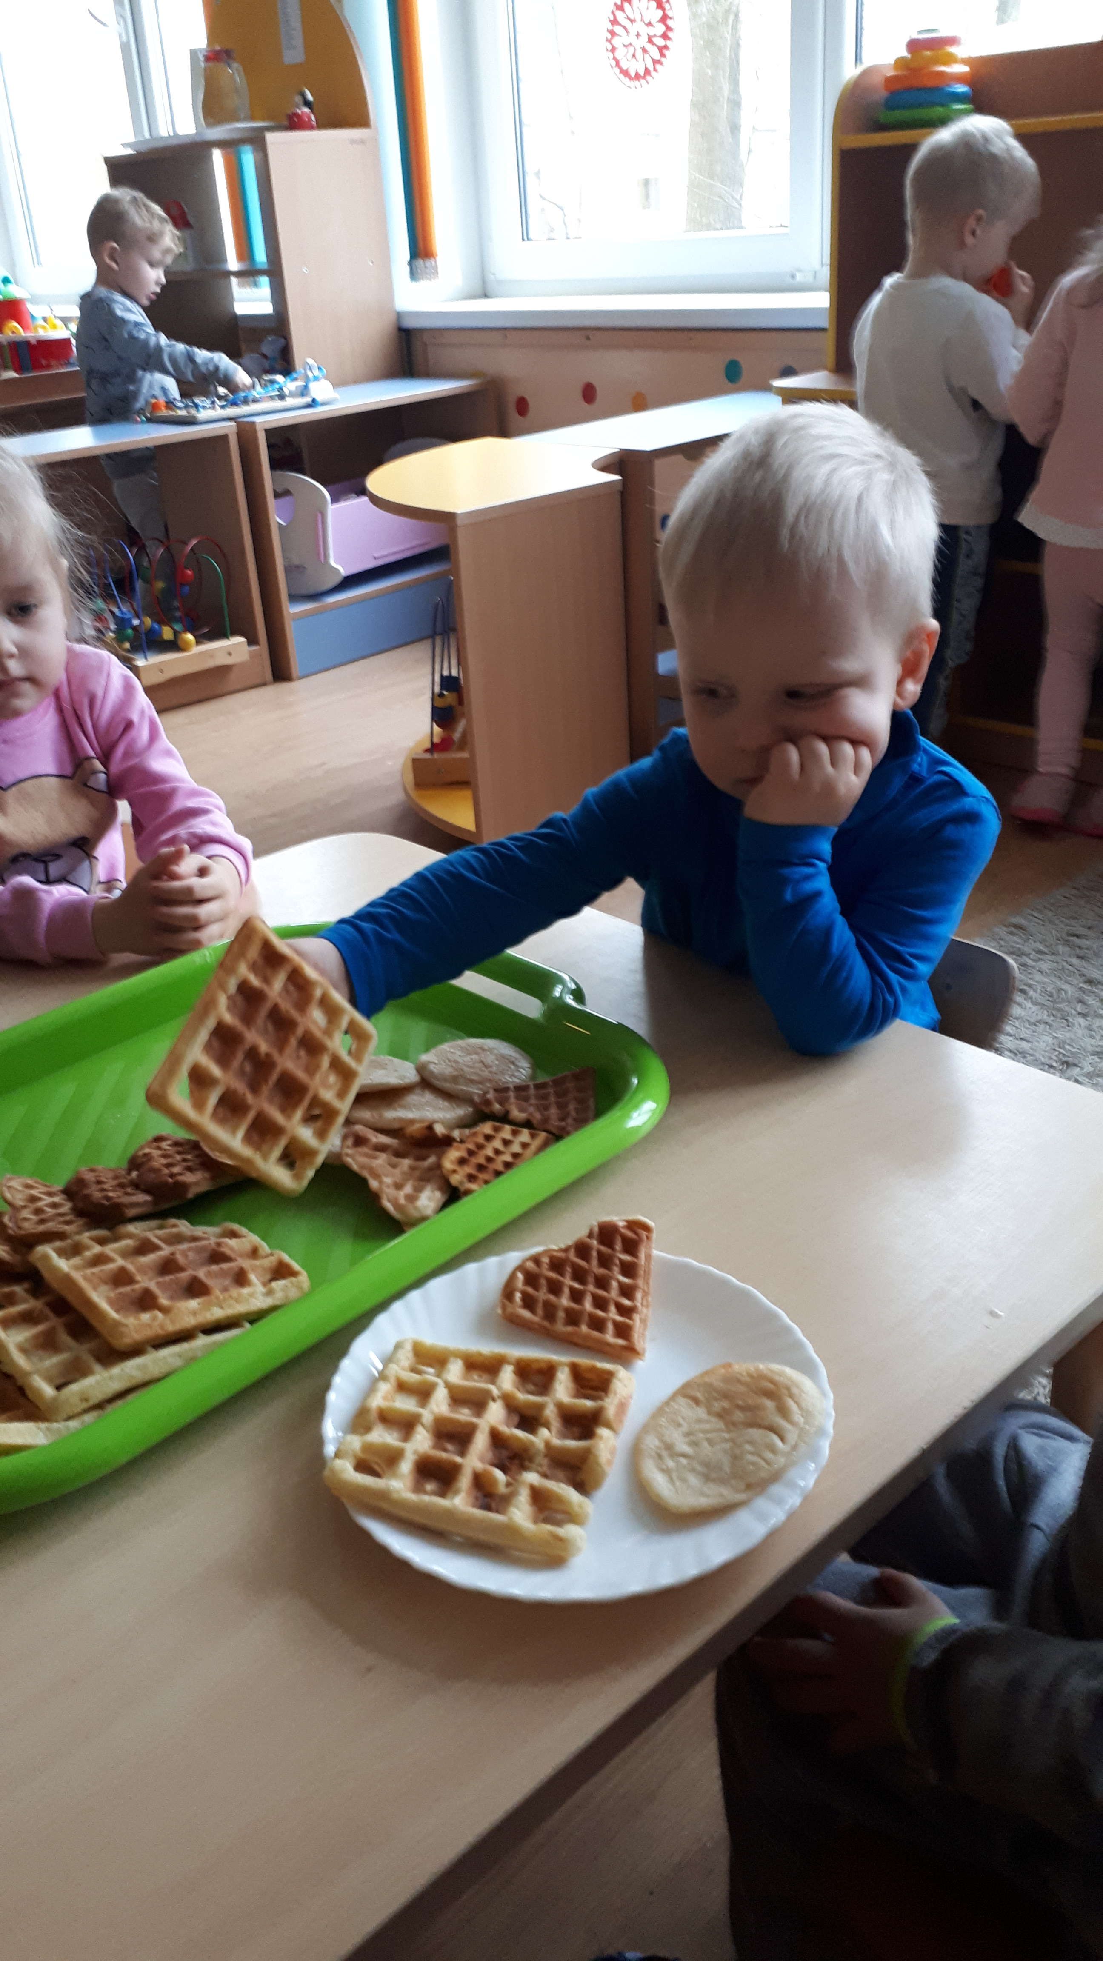
Skaičiavimas, formų lyginimas, Dalinimas: po vieną, po du, per pusę

Slide 5
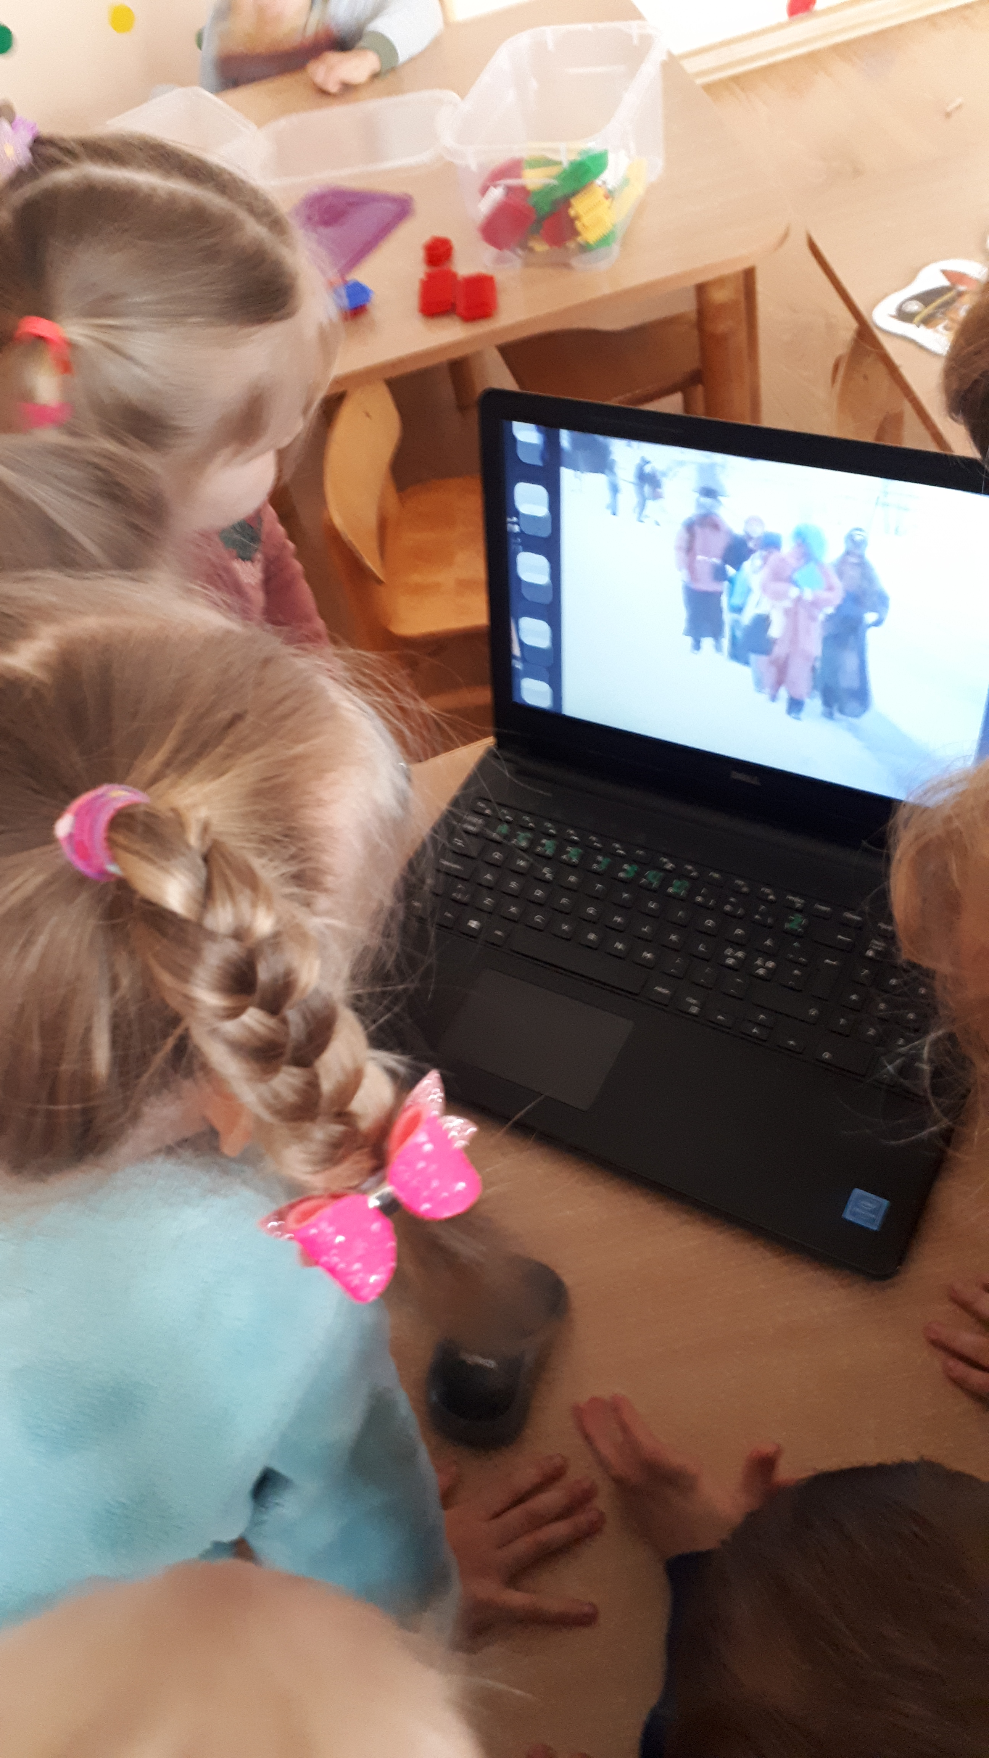
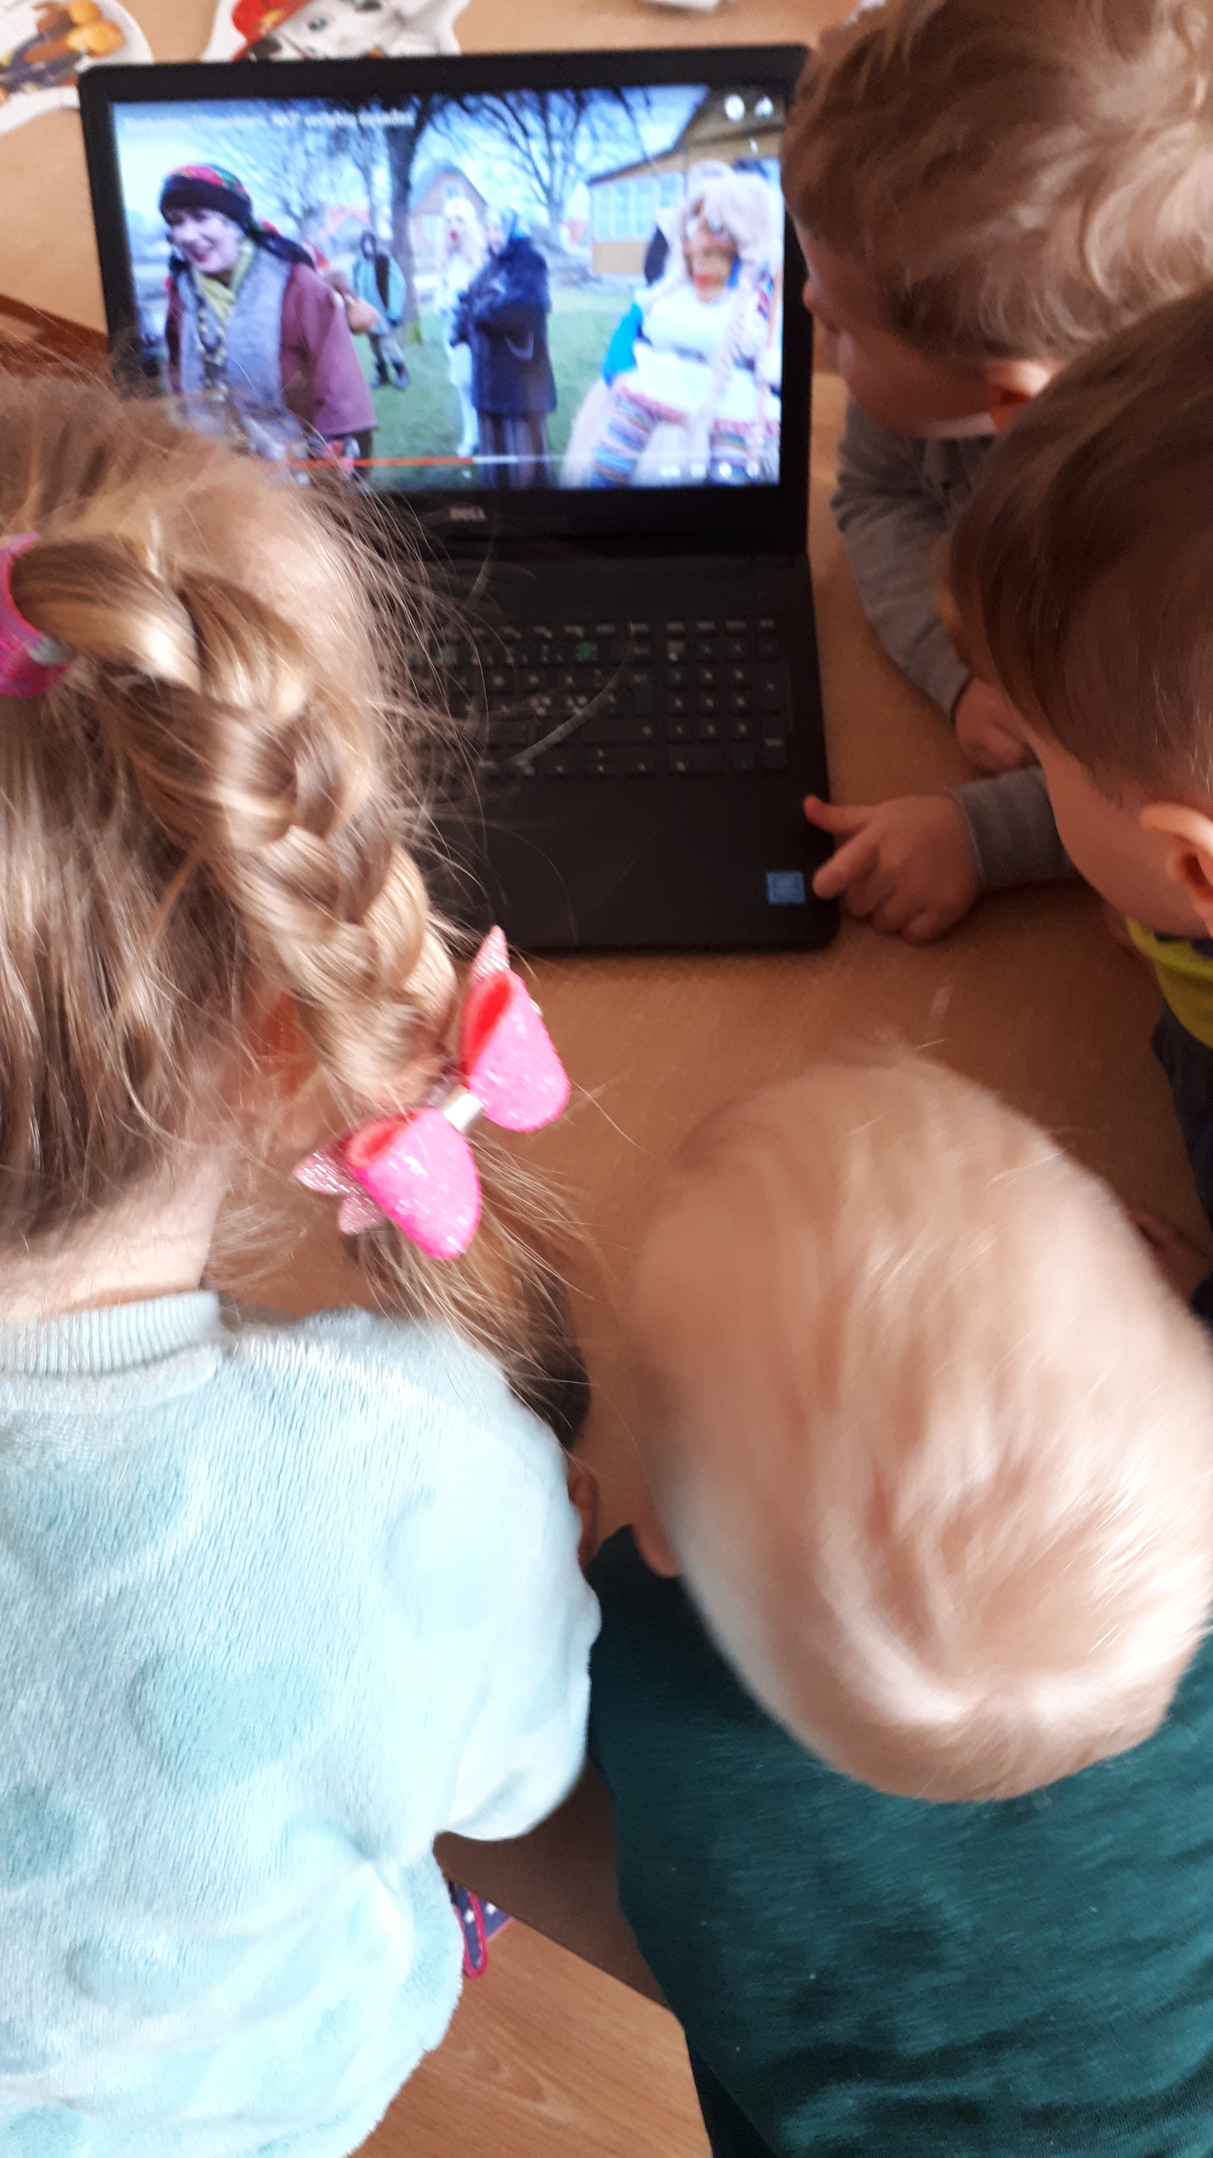
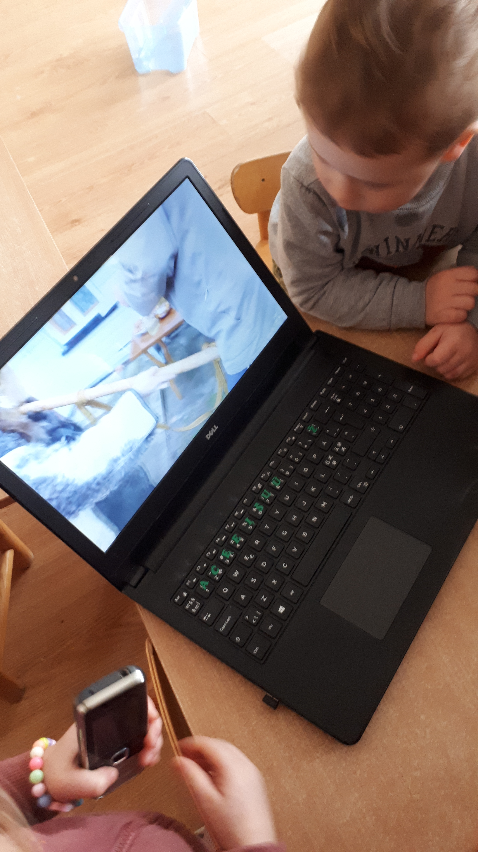
Tradicinių Užgavėnių personažų Tyrinėjimas

Slide 6
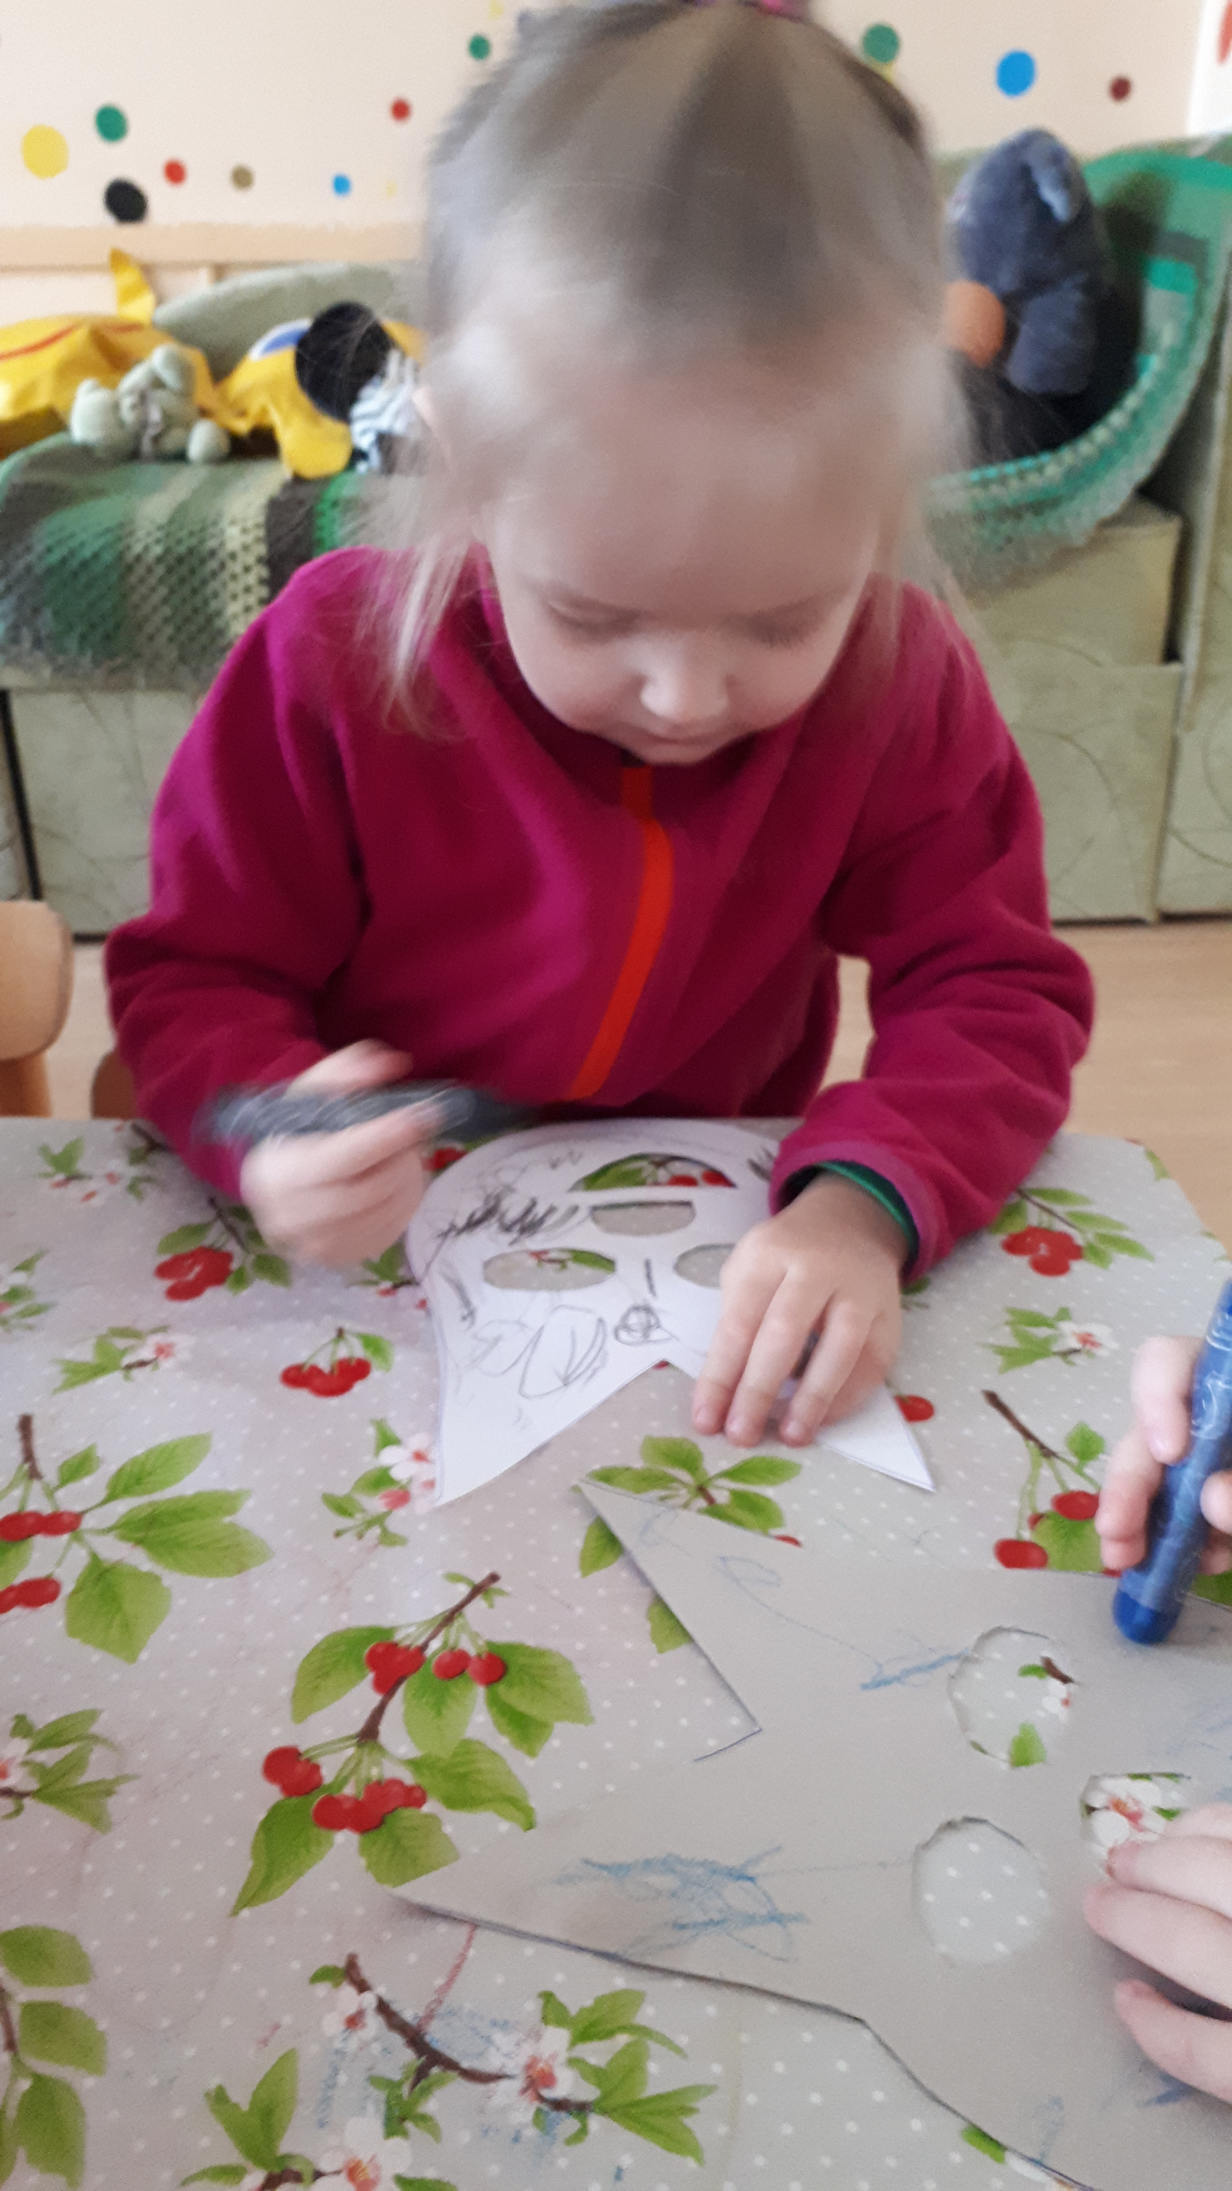
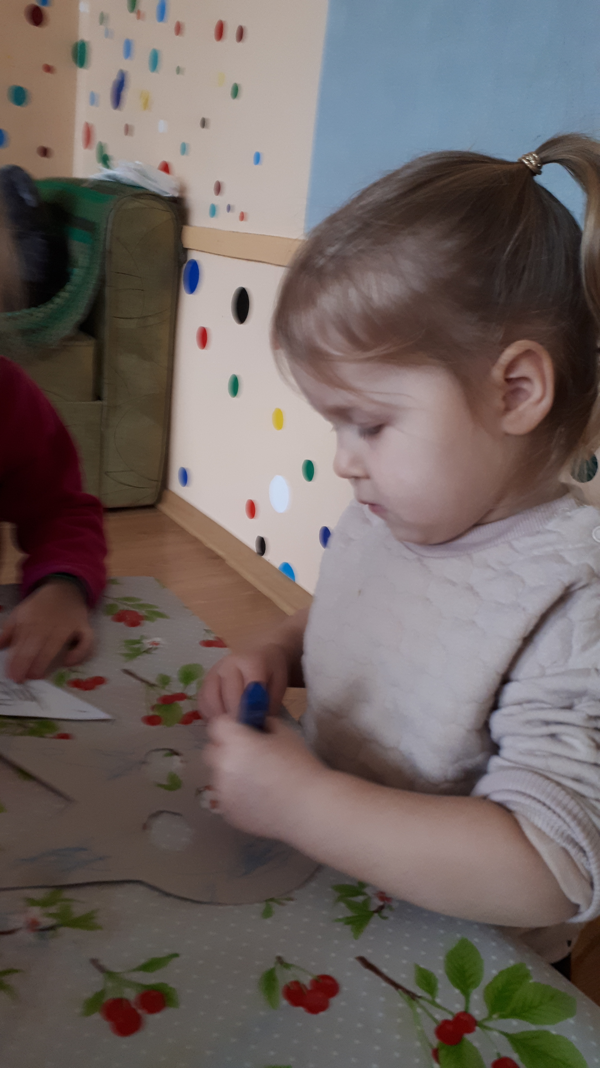
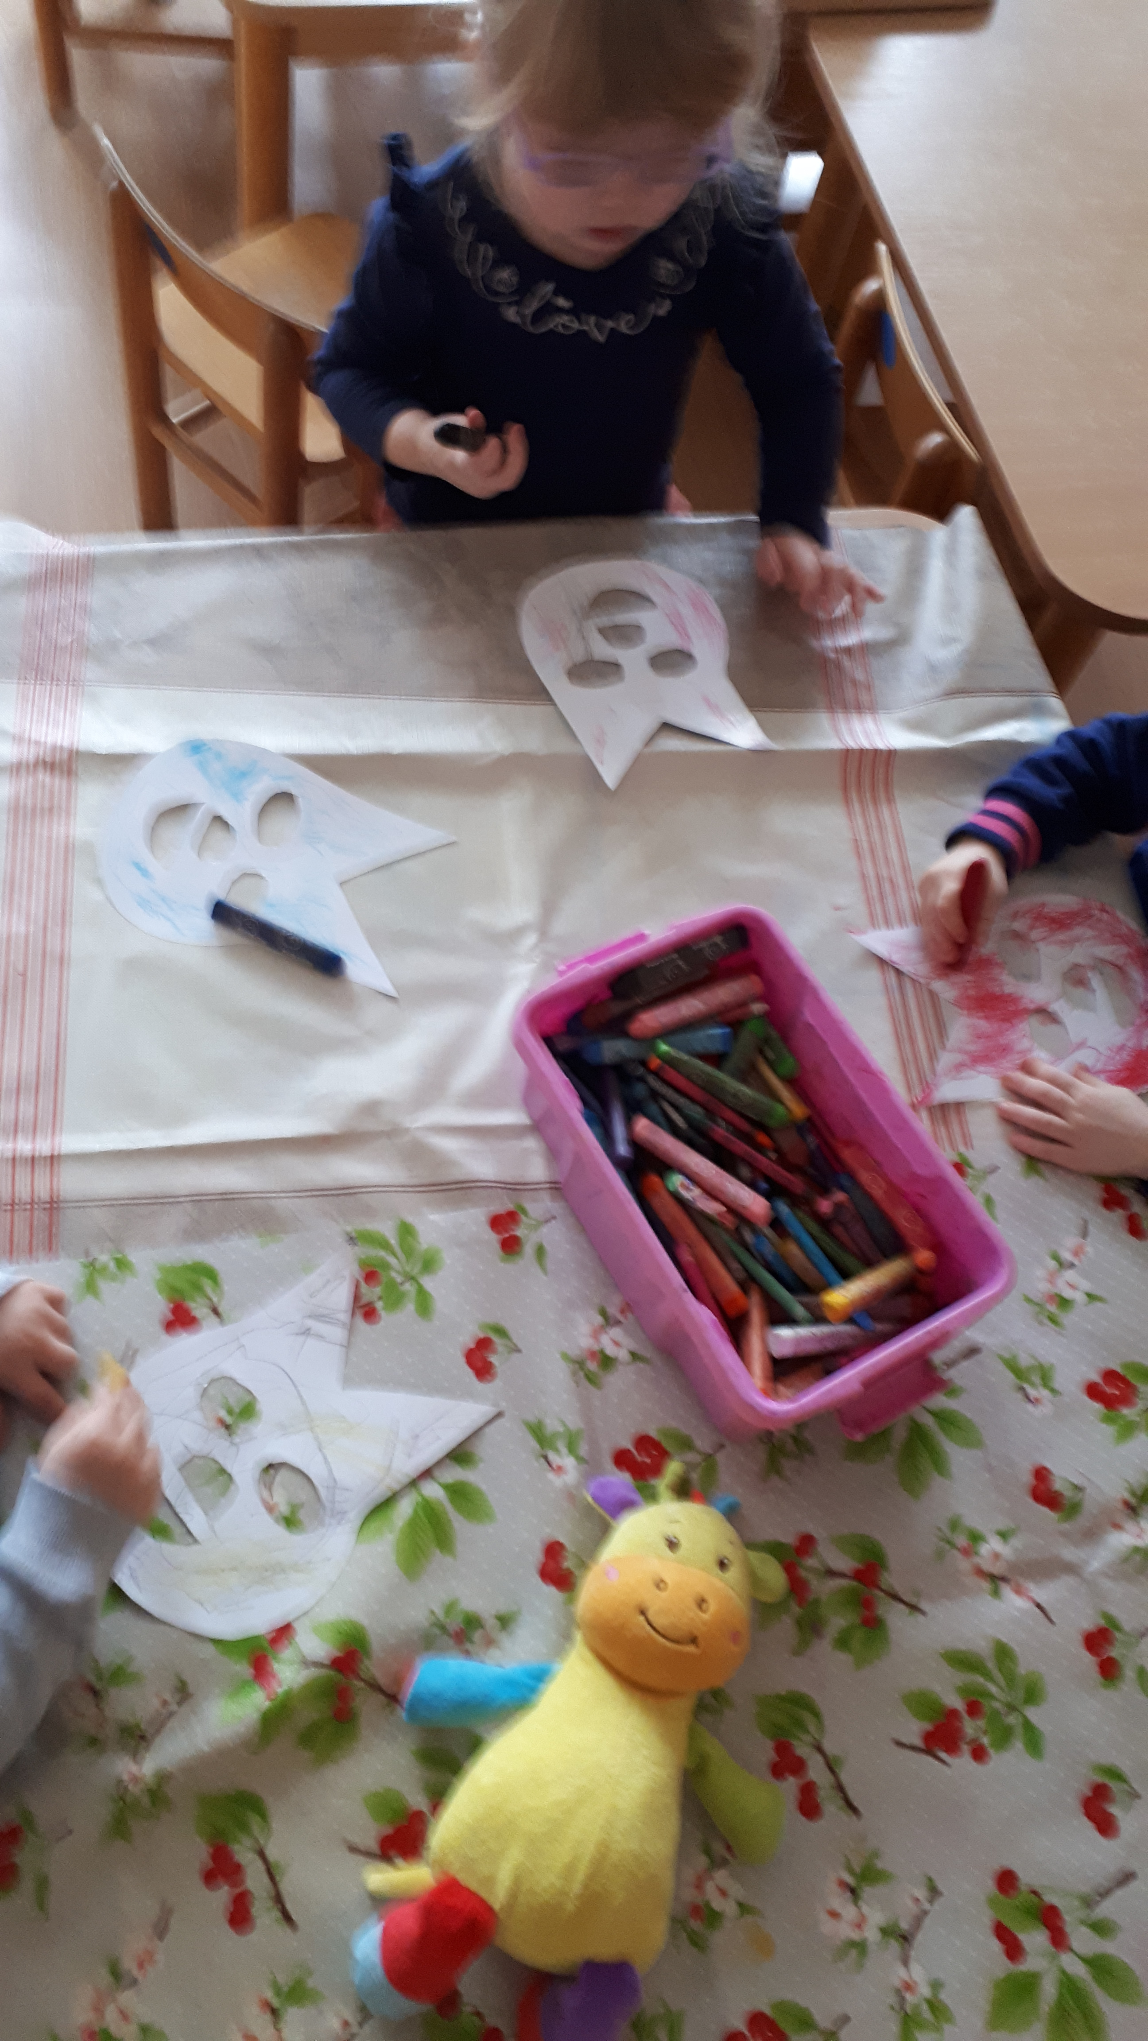
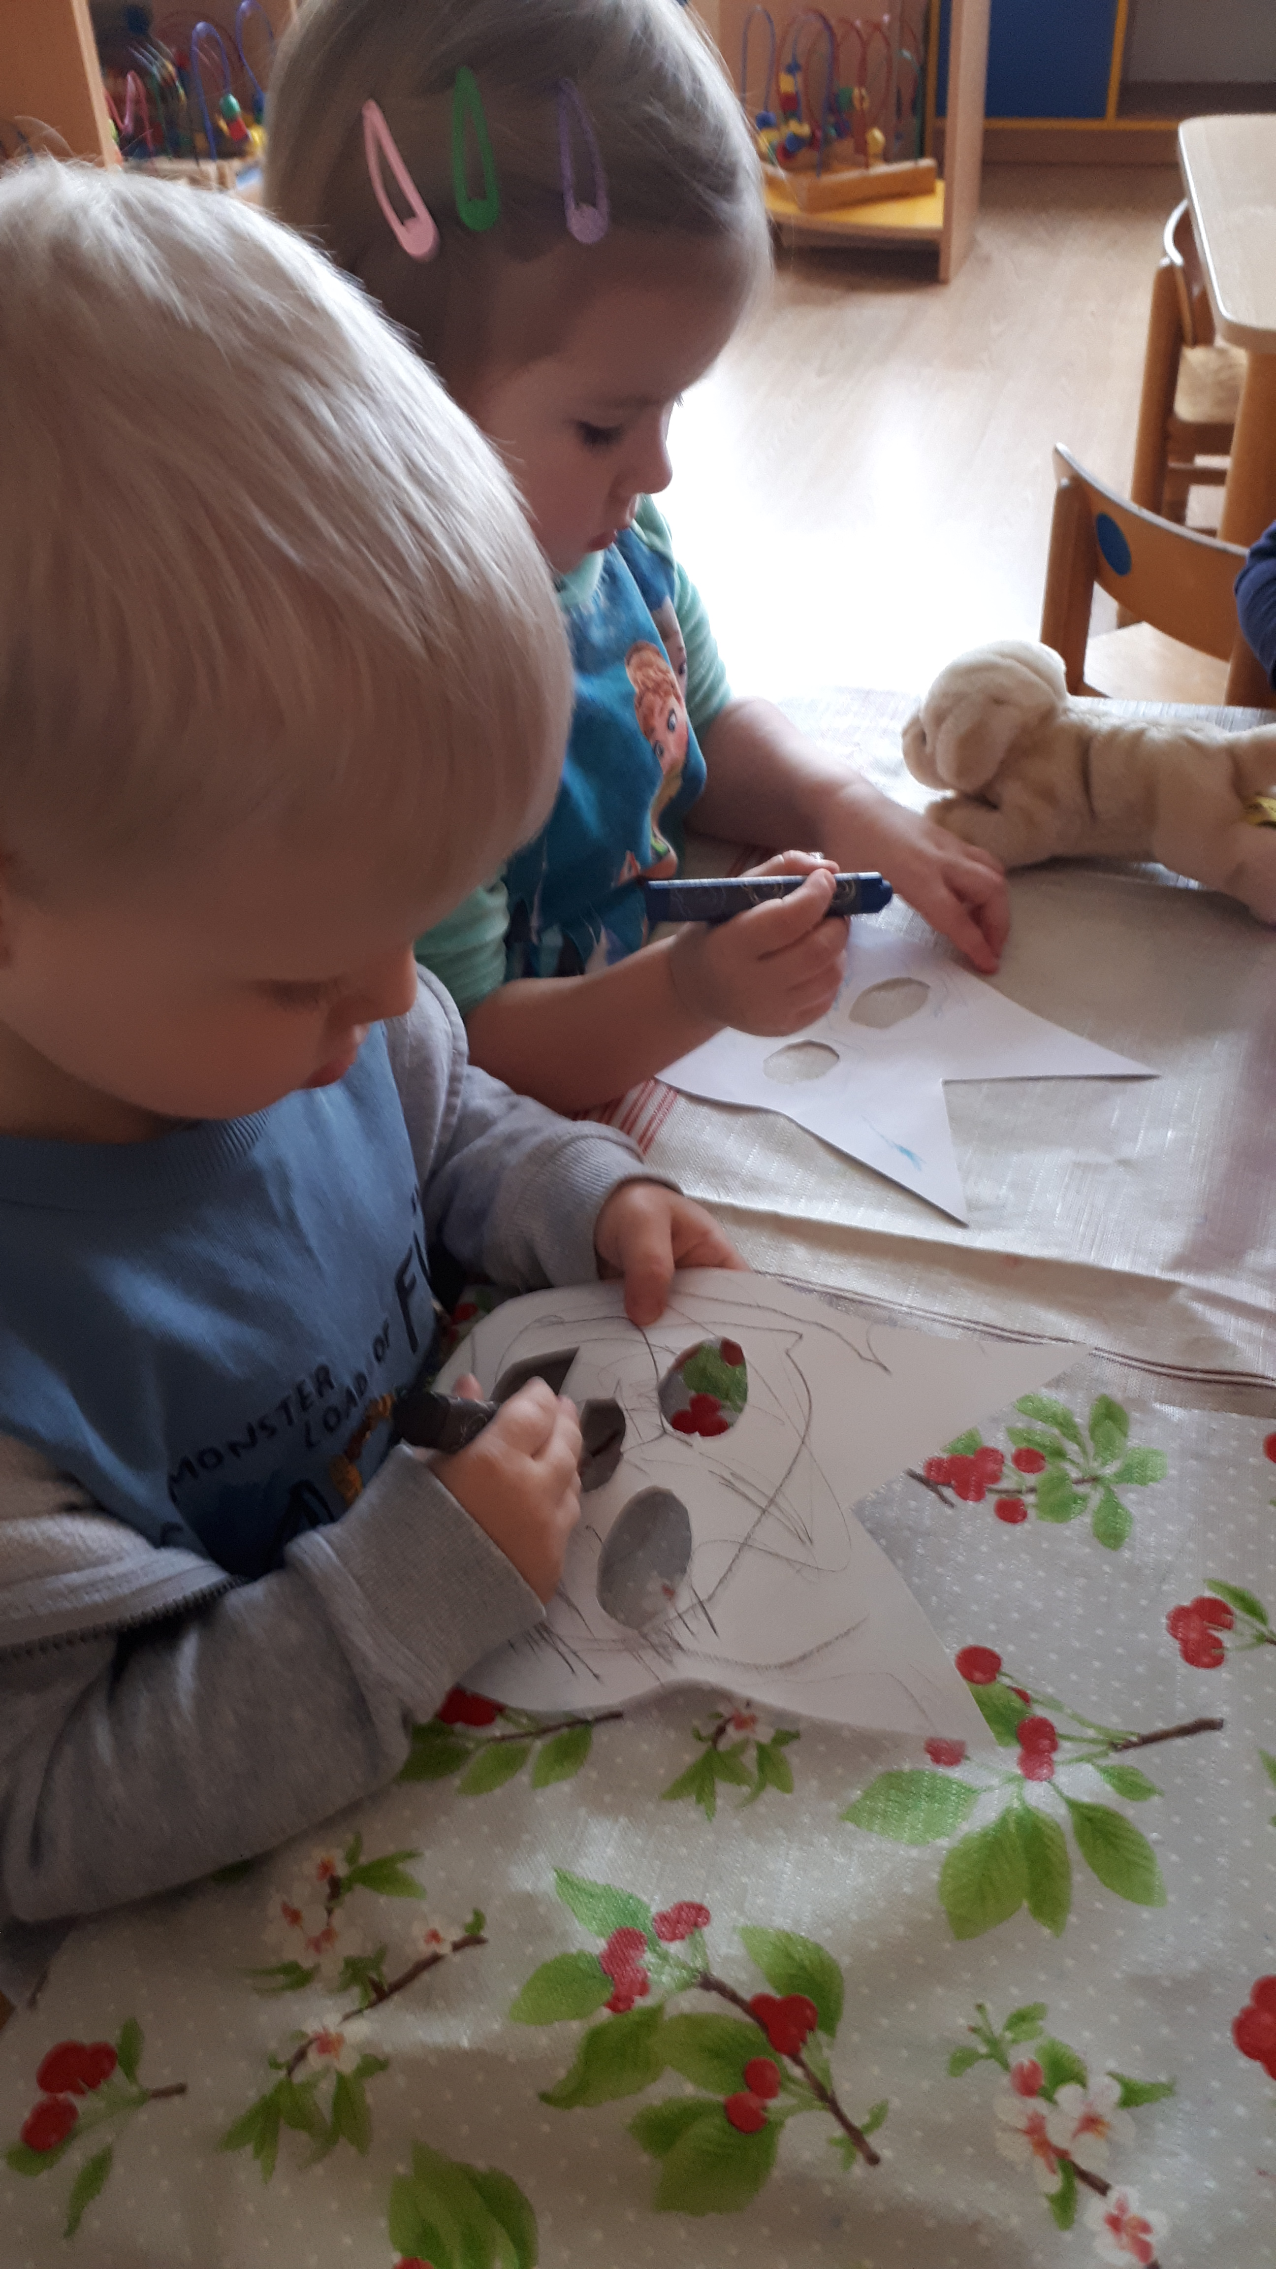
Meninė veikla: kaukių marginimas, kad žiema išsigąstų!

